Slide 1
勝手表彰 表彰者一覧
オープンデータ流通推進コンソーシアム
事務局

Slide 2
１．審査結果
審査結果は以下のとおり。
賞 |  | 作品・イベント名 | 製作・実施主体
最優秀賞 |  | インターナショナルオープンデータデイ2014 | OKFJおよび全国の開催地域
優秀賞 |  | データカタログサイト試行版 | 日本政府（内閣官房 IT総合戦略室）
優秀賞 |  | 5374（ゴミナシ） | 一般社団法人コード・フォー・カナザワ
優秀賞 |  | 富岳3776景 | 静岡県と山梨県
スポンサー賞
 | インディゴ賞 | 自分で計算してみる日本の予算2013 | think tonight Inc.
 | OKFJ賞 | 5374（ゴミナシ） | 一般社団法人コード・フォー・カナザワ
 | 国際大学GLOCOM賞 | LinkData.org | 理研豊田研究室
 | jig.jp賞 | Code for KOSEN | Code for KOSEN
 | トーマツ賞 | アグリノート | ウォーターセル株式会社
 | 日本IBM賞 | ちばレポ | ちば市民協働レポート実証実験運営事務局 千葉市広聴課
 | 日本マイクロソフト賞 | Fukuoka Facts | 福岡市(市長室 広報戦略室 広報戦略課) 製作：COUPS Inc.

Slide 3
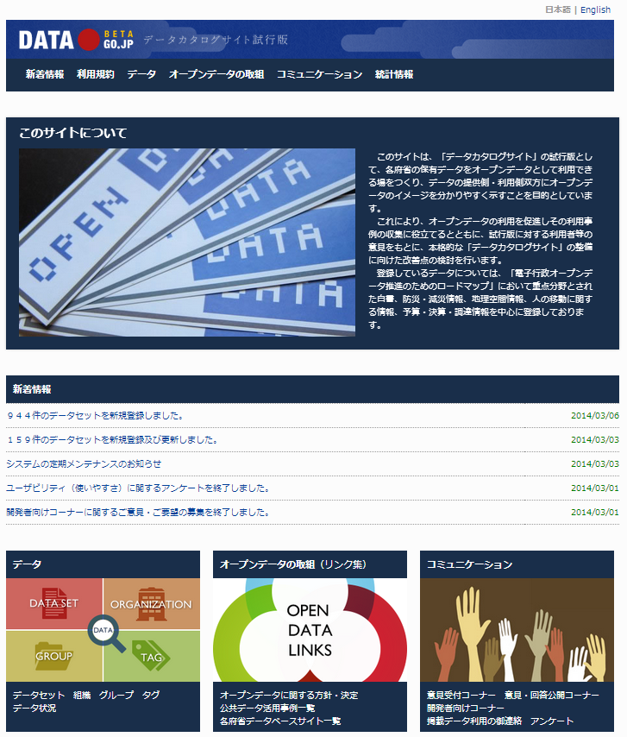
２．受賞作品・イベントの概要①
賞 | 最優秀賞 | 優秀賞
作品・ イベント | インターナショナルオープンデータデイ2014 | データカタログサイト試行版
受賞者 | OKFJおよび全国の開催地域 | 日本政府（内閣官房 IT総合戦略室）
概要 | 2014年2月22日に世界中の都市で、オープンデータイベントを開催。2014年は昨年の4倍の32都市が参加した。 | 2013年12月20日にスタート。1万件近いデータセットのメタデータを公開。
講評 | オープンデータの普及にとって、開催地域の数、参加者の総数、世界の中でのプレゼンスの向上、いずれをとっても文句がない実績となった、OKFJのみならず、全国の開催地域の主体を評価したい | 今年度のオープンデータの動きを象徴するサイトであると同時に、個々の自治体の活動全体を代表して選定したい。
http://odhd14.okfn.jp/
http://www.data.go.jp/

Slide 4
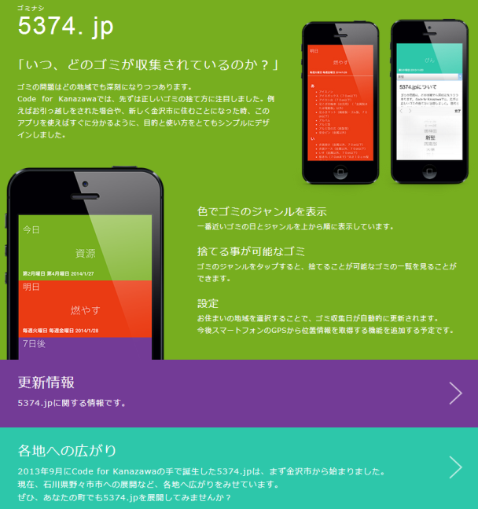
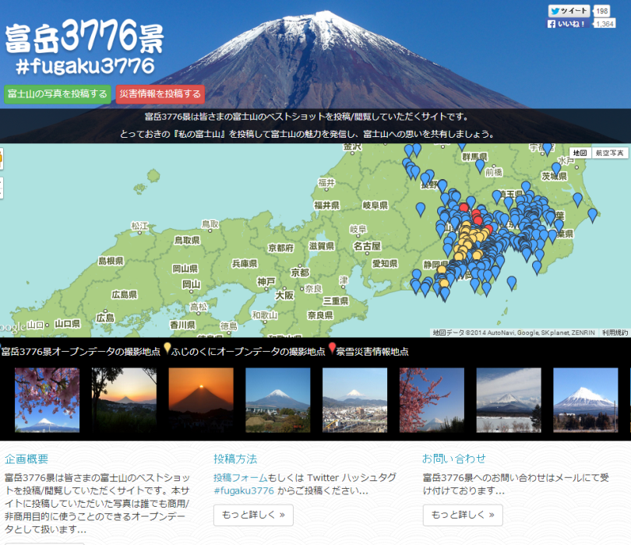
２．受賞作品・イベントの概要②
賞 | 優秀賞/OKFJ賞 | 優秀賞
作品・ イベント | 5374（ゴミナシ） | 富岳3776景
受賞者 | 一般社団法人コード・フォー・カナザワ | 静岡県と山梨県
概要 | Code for Kanazawaから生まれたアプリ。いつ、どのゴミが収集されているか、また、分別区分ごとに捨てることのできる品目がわかるようになっている。 | 富士山を含めた風景写真を全国から集め、オープンデータとして提供するウェブサイト「富岳3776景」を公開。
講評 | （優秀賞）急速に各地へ広まっていることと、シビックテックの活動から生まれた国産のアプリであること、シンプルで優れたデザインであることを特に高く評価します。 （OKFJ賞）すぐに実使用できる「即戦力」である点と、OKFJのネットワークを活用し「海外に紹介したい」と思われるという点を基準に選定し、もっともその基準に合致するものとして選ばせていただきました。 | 富士山という魅力的な資源を最大限に活用し、個人が投稿したデータをオープンデータとして扱う点を評価。静岡、山梨両県が連携して取り組んでいることや、大雪の際に災害情報共有プラットフォームとして活用した点も評価。
http://www.5374.jp/
http://fugaku3776.okfn.jp/

Slide 5
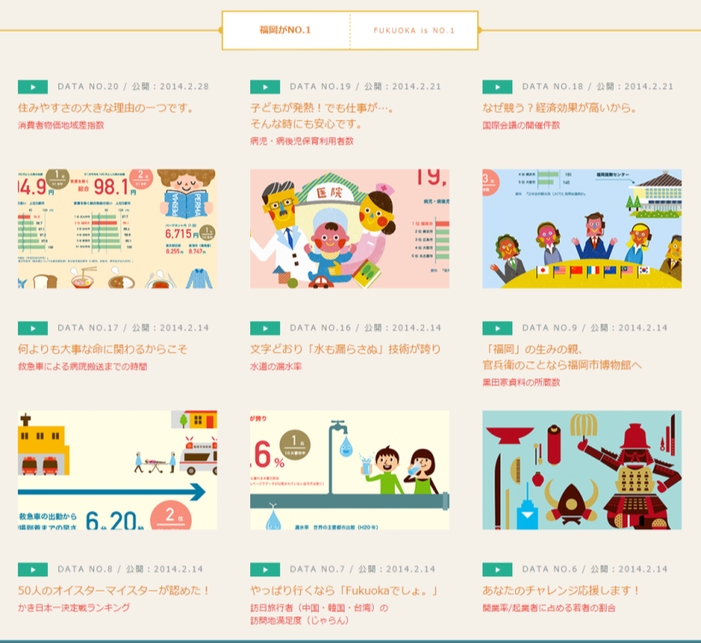
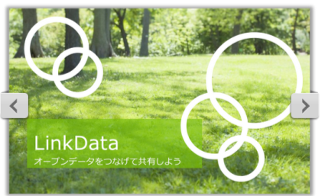
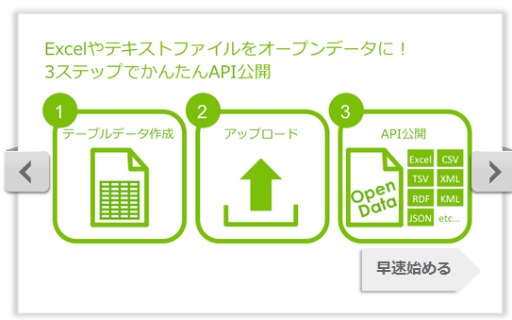
２．受賞作品・イベントの概要③
賞 | 国際大学GLOCOM賞 | 日本マイクロソフト賞
作品・ イベント | LinkData.org | Fukuoka Facts
受賞者 | Code for プラチナ社会 | 福岡市(市長室 広報戦略室 広報戦略課)
概要 | データ・アプリ・アイデアの作成と公開を支援するプラットフォーム。以下の4つのウェブサイトを提供 LinkData：テーブルデータの変換と公開をサポート App.LinkData：アプリの作成と公開をサポート Idea.LinkData：アイデアの公開と共有をサポート CityData：地域資源の情報の共有とコミュニティ育成をサポート | データを活用したシティプロモーションサイト。
講評 | 「オープンデータが研究や教育に役立つ」という波及効果の観点から選定しました。 | 広範囲な公的データがわかりやすくビジュアルに公開されている。
https://linkdata.org/
http://facts.city.fukuoka.lg.jp/

Slide 6
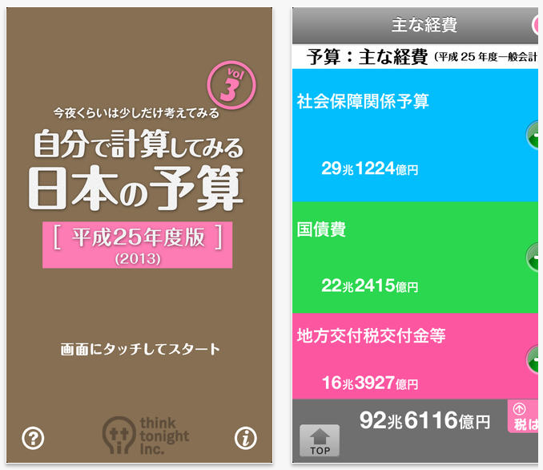
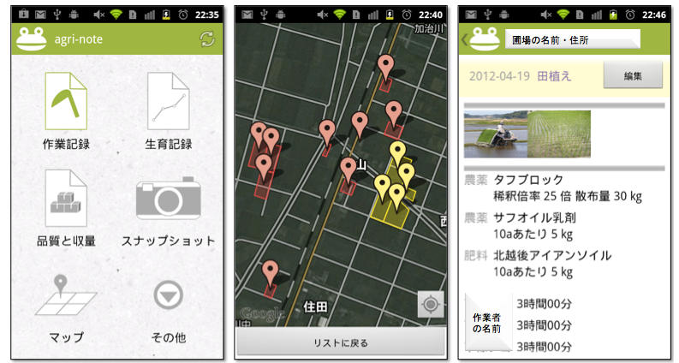
２．受賞作品・イベントの概要④
賞 | インディゴ賞 | トーマツ賞
作品・ イベント | 自分で計算してみる日本の予算2013 | アグリノート
受賞者 | think tonight Inc. | ウォーターセル株式会社
概要 | 日本の国家予算の歳出金額を、利用者が好きなように増やしたり減らしたりできるアプリ。それによる増税、減税の見込みを簡易的に計算することができる。 | 農家の後継者不足から起きている農地管理の課題に対応したサービス。圃場管理、作業管理等を行うことができ、農薬・肥料等もデータベースから参照可能。
講評 | 公共インフラの更新投資などで毎年○兆円必要などという記事を見ることが増えてきた昨今、そのようなマクロな数字ではなかなか個々人が自分の生活との関連を実感することが難しい側面もあるが、このアプリを利用することで、それら投資の実現には消費税や所得税がどれぐらい増えるのかが示されるため、個々人が政策と予算と自分の生活の関連について考えるきっかけとなる、シンプルだが有用性が高いアプリである点を評価しました（自治体版の展開にも期待致します）。 | ビジネスモデルとして確立されており、経済への貢献が期待できる点を大きく評価。
http://thinktonight.co.jp/tt02.html
http://agri-note.jp/hp/

Slide 7
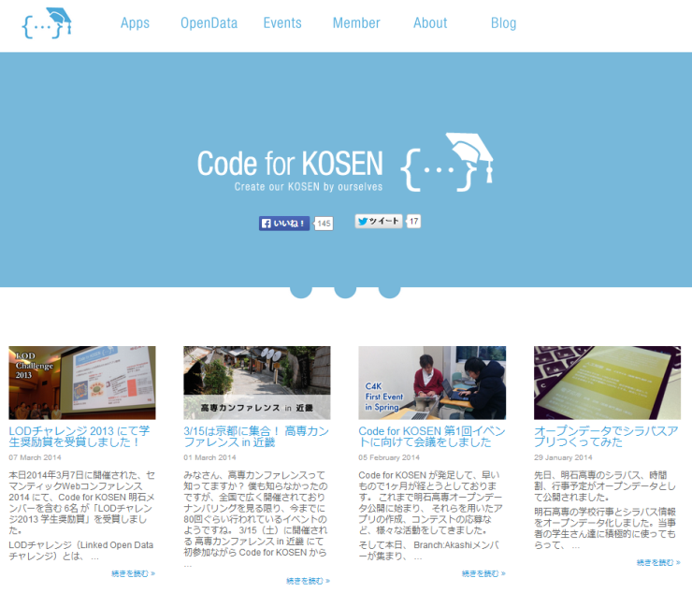
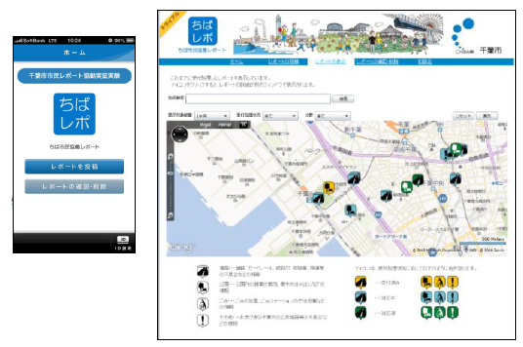
２．受賞作品・イベントの概要
賞 | jig.jp賞 | 日本IBM賞
作品・ イベント | Code for KOSEN | ちばレポ
受賞者 | Code for KOSEN | ちば市民協働レポート実証実験運営事務局／千葉市広聴課
概要 | 全国の高専に所属する教員・学生の有志が中心となって、高専の抱える課題を解決するための「データ」、「コード」の作成・開発・提供を実施。 | 地域で発生している様々な課題を解決するため、ICTを活用して市民と行政が協働で問題解決に取り組む、新たな仕組みづくりを検討。市民から市内の地域課題を写真付きレポートで投稿していただく仕組みについて実証実験を実施。
講評 | 全国各地に広まる Code for X の課題、エンジニア不足。そこに立ち上がる、地域の若きエンジニア、高専生。ハッカソンを機に明石と名古屋がつながり、作られたアプリがユースケースコンテストで最優秀賞。地域を超えたスピード感ある取り組みを評価。 | ちばレポは、昨年の千葉市におけるInternational Open Data Day 2013でのまち歩きイベントをきっかけとした市民協働により地域課題を解決するための取り組み及びシステムです。イベントや実証実験だけで終わらせず、市民、議会、千葉市が三位一体となって検討し、今年9月からの本格運用開始に向けて作業を進めていると聞いています。これは特筆すべきことであり、他の自治体のお手本となる取り組みだと評価し選定しました。
http://codeforkosen.org/
http://www.city.chiba.jp/shimin/shimin/kocho/chibarepo.html

